Slide 1
2
5
Leçon 11
Statistiques et probabilité
Tâche : 2
Lire un tableau de données regroupées en classes

Slide 4




Slide 5
Leçon 11
Statistiques et probabilité
CDS
Correction du devoir surveillé N°4
Tâche 1
Regrouper des données en classe dans un tableau
Tâche 2
Lire un tableau de données regroupées en classes
Tâche 3
Calculer la moyenne arithmétique d’une série statistique continue
Tâche4
Déterminer la classe modale d’une série statistique continue

Slide 6
Lire un tableau de données regroupées en classes.
Classe
fréquence
pourcentage
interprétation
Lire un tableau de données regroupées en classes.
Calculer et interpréter la fréquence et le pourcentage.
Pendant le feedback, attirer l’attention des élèves sur les erreurs fréquentes :
Le pourcentage et la fréquence représentent la même chose de deux façons différentes

Slide 7
Ouverture: Déclaration de l’objectif
Par quoi se caractérise ?
Attirer l’attention des élèves pour la déclaration de l’objectif
Déclarer l’objectif de manière expressive et à haute voix
Demander à certains élèves de répéter l’objectif à haute voix (en l’exprimant avec leurs propres mots)
Utiliser l’expression « à la fin de la séance, vous serez capables de … »
Faire le lien avec le réel ou avec les apprentissages précédents
Lire l’objectif de manière mécanique à partir de la diapositive sans l’expliquer
« Banque des pratiques pédagogiques efficaces »

Slide 9
10 min

Slide 10

Bonjour! Prêts pour démarrer notre séance? Allons-y!

Slide 11
2 min

Slide 12




Qui peut me rappeler la signification de ces icônes?
Demander à 3 élèves au hasard

Slide 13

Très bien.
L’enseignant incite les élèves à prendre conscient de ces comportement en classe et en dehors de la classe
Je travaille en binômes
Les élèves travaillent en autonomie

Slide 14

Voici une situation en classe. Que remarquez-vous ? Ce comportement est-il approprié ? Pourquoi ? Que faudrait-il améliorer ou changer ?
Demander à 3 élèves au hasard en justifiant leurs réponses

Slide 15
  C’est un mauvais comportement. L’élève n’est pas attentif.
L’élève bavarde ou chuchote pendant que son camarade donne une réponse.

Slide 16

  Voici le bon comportement:
Faire attention lorsqu'un autre élève parle n'est pas une simple règle de politesse. C'est une stratégie d'apprentissage active, un acte de respect qui construit la confiance du groupe, et une compétence sociale fondamentale pour le futur.

Slide 18

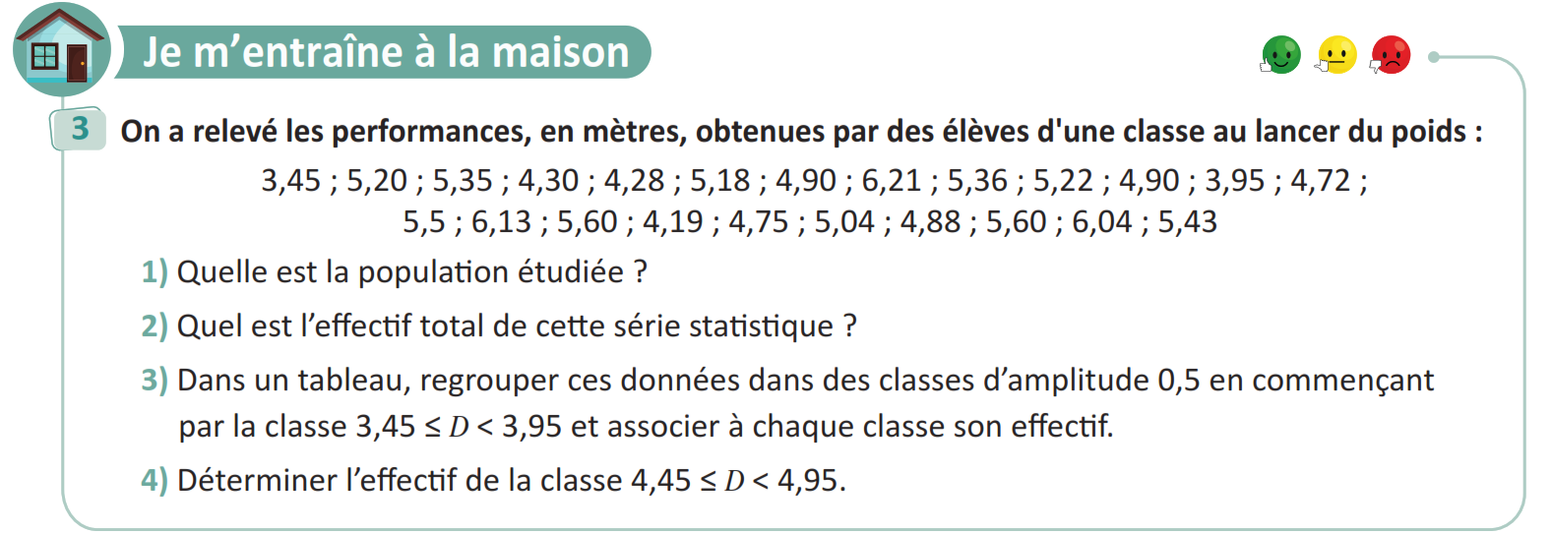
Nous allons commencé par corriger l’exercice maison

Slide 19
2 min

Slide 20


A la fin de cette séance, vous serez capables de:
L’enseignant explique :
Lire un tableau de données regroupées en classes

Slide 21
Pour atteindre cet objectif, nous allons suivre deux étapes
L’enseignant explique chaque tâche en pointant les étapes à l’écran.
Lire un tableau de données regroupées en classes;
Calculer et interpréter la fréquence et le pourcentage.

Slide 23
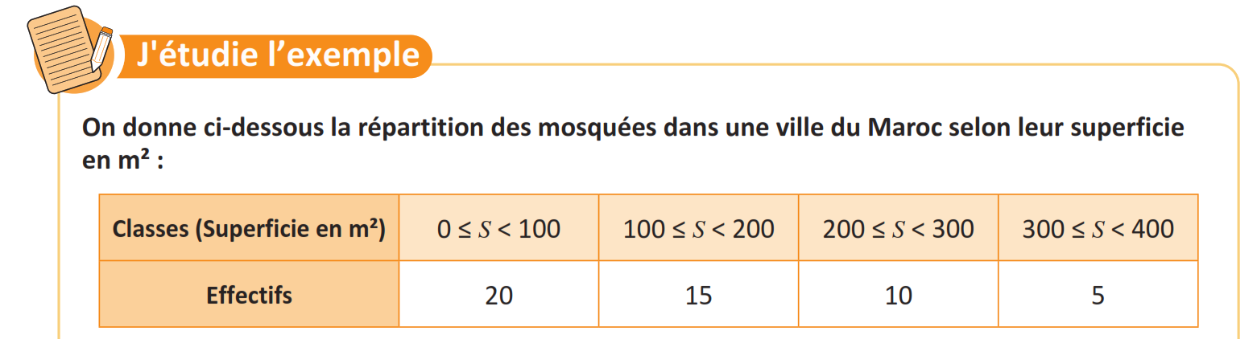
Je vais examiner cette situation de plus près
L’enseignant explique la situation.

Slide 24
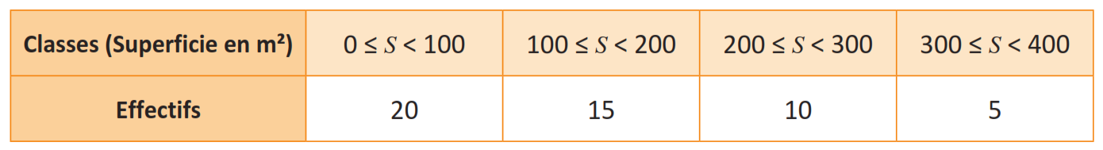
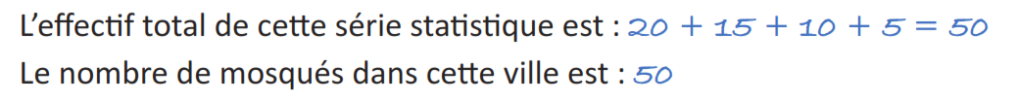
Quel est l’effectif total de cette série statistique ?
L’enseignant explique

Slide 25
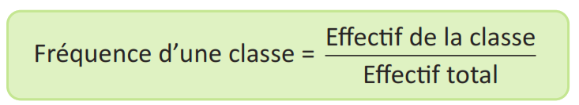
Quelle est la fréquence de la classe : 0 ≤ S < 100?
L’enseignant explique.

Slide 26

Quel est le pourcentage de la classe : 0 ≤ S < 100?
L’enseignant explique

Slide 27
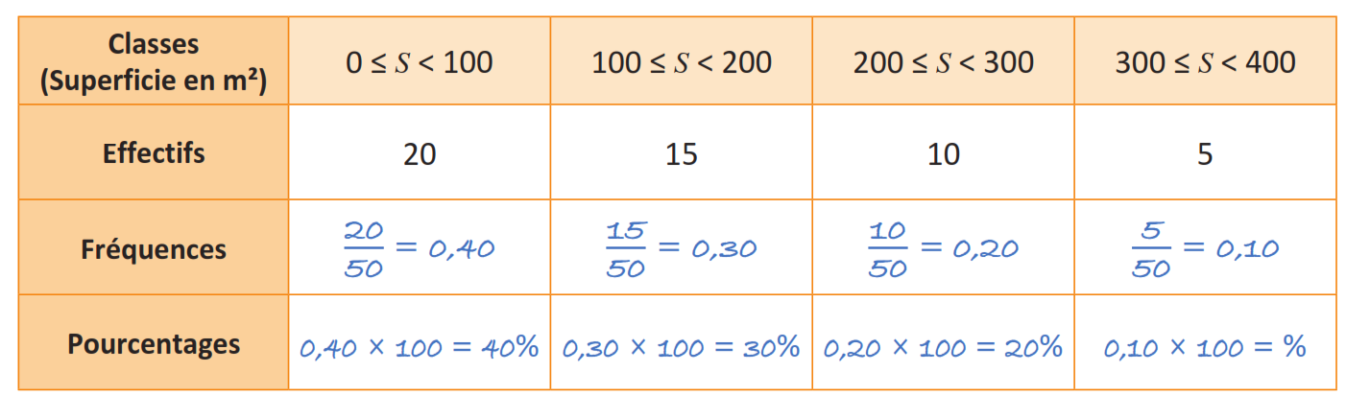
Donner le tableau des fréquences et des pourcentages de cette série ?
L’enseignant explique

Slide 28
Quel est le pourcentage des mosquées ayant une superficie supérieure à 200 $m^{2}$
L’enseignant explique

Slide 29
Quel est le pourcentage des mosquées ayant une superficie inferieure à 200 $m^{2}$
L’enseignant explique la situation.

Slide 31
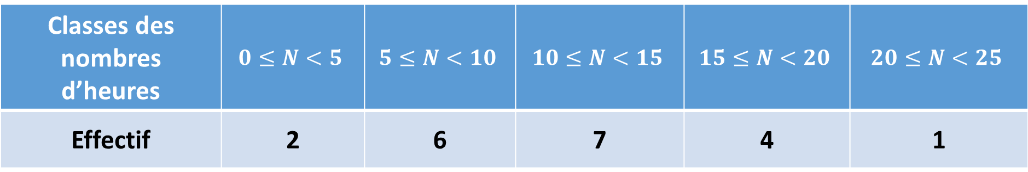
Nous allons traiter la situation suivante.
L’enseignant laisse un moment de réflexion et explique la situation
Le tableau ci-dessous indique la répartition des heures de travail de 20 ouvriers d’une usine:
Classes des nombres d’heures | $$0≤N<5$$ | $$5≤N<10$$ | $$10≤N<15$$ | $$15≤N<20$$ | $$20≤N<25$$
Effectif | 2 | 6 | 7 | 4 | 1

Slide 32
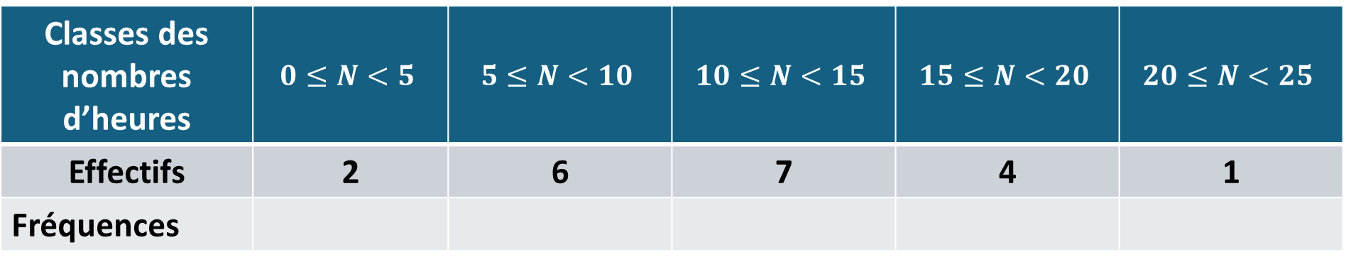
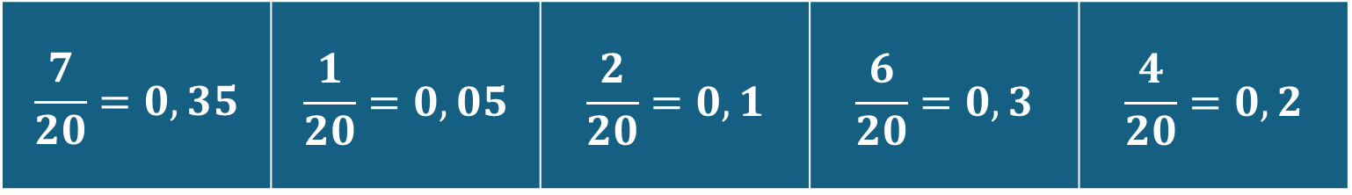
Reliez chaque classe à sa fréquence.
L’enseignant laisse un moment de réflexion et demande aux élèves de consigner leurs réponses sur les ardoises
N=2+6+7+4+1=20
Classes des nombres d’heures | $$0≤N<5$$ | $$5≤N<10$$ | $$10≤N<15$$ | $$15≤N<20$$ | $$20≤N<25$$
Effectifs | 2 | 6 | 7 | 4 | 1
Fréquences
$$\frac{7}{20}=0,35$$ | $$\frac{1}{20}=0,05$$ | $$\frac{2}{20}=0,1$$ | $$\frac{6}{20}=0,3$$ | $$\frac{4}{20}=0,2$$

Slide 33
Voici les bonnes réponses
L’enseignant explique et donne les feedbacks nécessaires
N=2+6+7+4+1=20
Classes des nombres d’heures | $$0≤N<5$$ | $$5≤N<10$$ | $$10≤N<15$$ | $$15≤N<20$$ | $$20≤N<25$$
Effectifs | 2 | 6 | 7 | 4 | 1
Fréquences
$$\frac{7}{20}=0,35$$ | $$\frac{1}{20}=0,05$$ | $$\frac{2}{20}=0,1$$ | $$\frac{6}{20}=0,3$$ | $$\frac{4}{20}=0,2$$

Slide 34
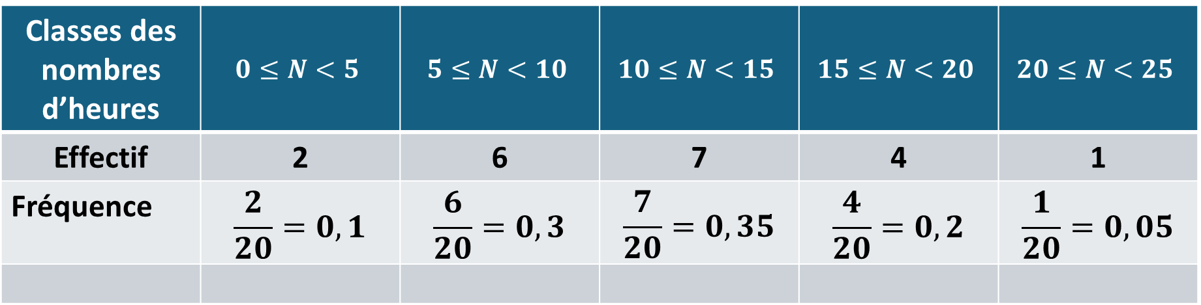
Reliez chaque classe à son pourcentage
L’enseignant laisse un moment de réflexion et demande aux élèves de consigner leurs réponses sur les ardoises
N=2+6+7+4+1=20
Classes des nombres d’heures | $$0≤N<5$$ | $$5≤N<10$$ | $$10≤N<15$$ | $$15≤N<20$$ | $$20≤N<25$$
Effectif | 2 | 6 | 7 | 4 | 1
Fréquence | $$\frac{2}{20}=0,1$$ | $$\frac{6}{20}=0,3$$ | $$\frac{7}{20}=0,35$$ | $$\frac{4}{20}=0,2$$ | $$\frac{1}{20}=0,05$$
$$3\%$$ | $$10\%$$ | $$\%5$$ | $$35\%$$ | $$20\%$$

Slide 35
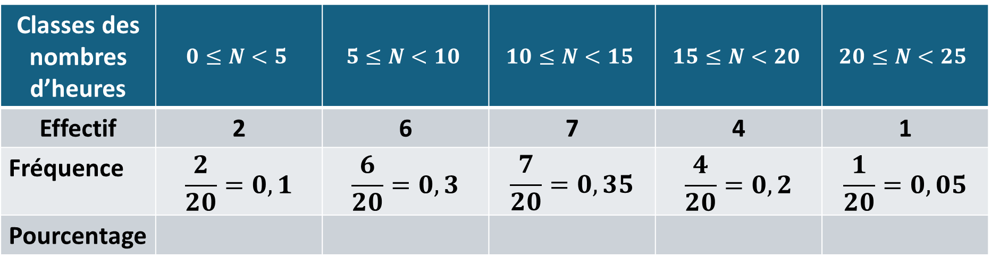
Voici les bonnes réponses
L’enseignant explique et donne les feedbacks nécessaires
N=2+6+7+4+1=20
Classes des nombres d’heures | $$0≤N<5$$ | $$5≤N<10$$ | $$10≤N<15$$ | $$15≤N<20$$ | $$20≤N<25$$
Effectif | 2 | 6 | 7 | 4 | 1
Fréquence | $$\frac{2}{20}=0,1$$ | $$\frac{6}{20}=0,3$$ | $$\frac{7}{20}=0,35$$ | $$\frac{4}{20}=0,2$$ | $$\frac{1}{20}=0,05$$
Pourcentage
$$3\%$$ | $$10\%$$ | $$\%5$$ | $$35\%$$ | $$20\%$$

Slide 36
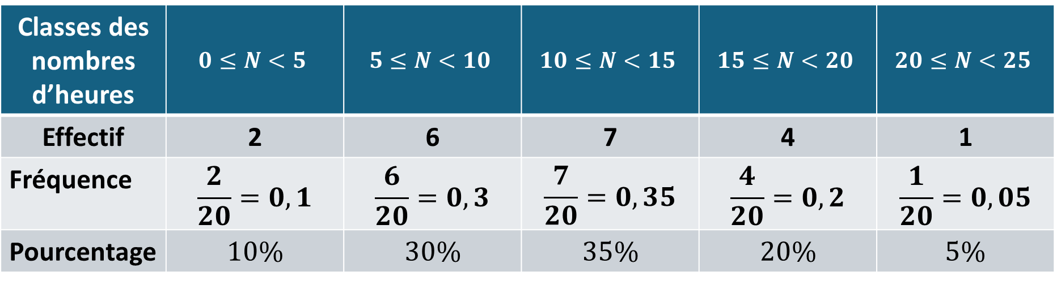
Répondez à la question suivante.
L’enseignant laisse un moment de réflexion et demande aux élèves de consigner leurs réponses sur les ardoises
Classes des nombres d’heures | $$0≤N<5$$ | $$5≤N<10$$ | $$10≤N<15$$ | $$15≤N<20$$ | $$20≤N<25$$
Effectif | 2 | 6 | 7 | 4 | 1
Fréquence | $$\frac{2}{20}=0,1$$ | $$\frac{6}{20}=0,3$$ | $$\frac{7}{20}=0,35$$ | $$\frac{4}{20}=0,2$$ | $$\frac{1}{20}=0,05$$
Pourcentage | $$10\%$$ | $$30\%$$ | $$35\%$$ | $$20\%$$ | $$5\%$$
Quel est le pourcentage des ouvriers qui ont travaillé plus de 10 heures?

Slide 37
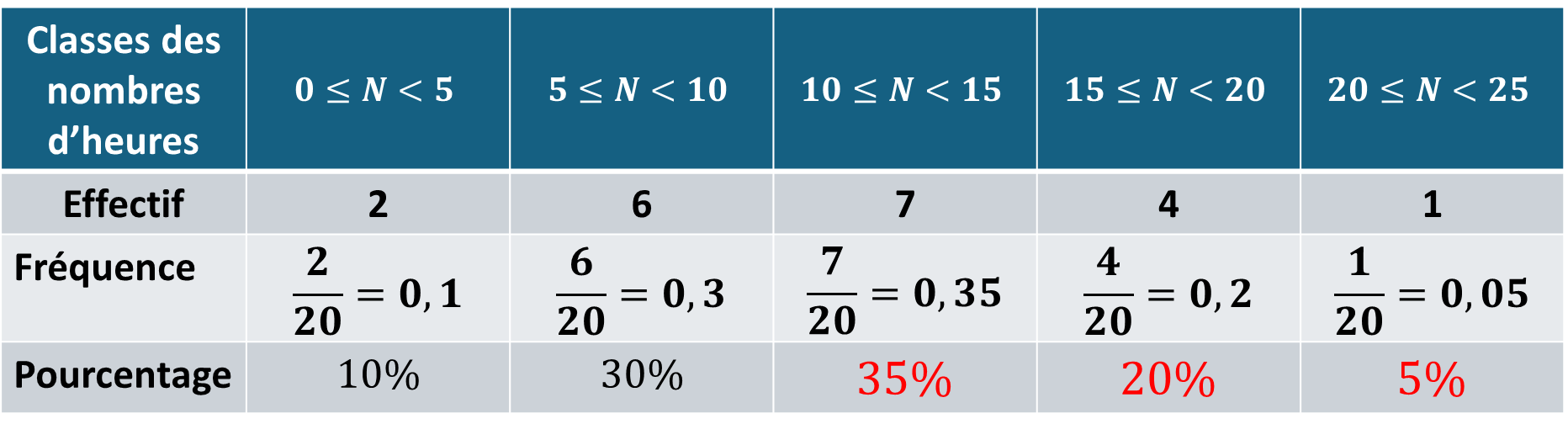
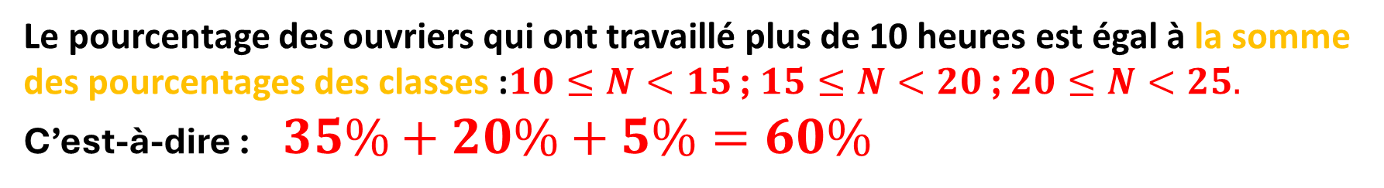
Voici la bonne réponse.
L’enseignant explique et donne les feedbacks nécessaires
Classes des nombres d’heures | $$0≤N<5$$ | $$5≤N<10$$ | $$10≤N<15$$ | $$15≤N<20$$ | $$20≤N<25$$
Effectif | 2 | 6 | 7 | 4 | 1
Fréquence | $$\frac{2}{20}=0,1$$ | $$\frac{6}{20}=0,3$$ | $$\frac{7}{20}=0,35$$ | $$\frac{4}{20}=0,2$$ | $$\frac{1}{20}=0,05$$
Pourcentage | $$10\%$$ | $$30\%$$ | $$35\%$$ | $$20\%$$ | $$5\%$$
Le pourcentage des ouvriers qui ont travaillé plus de 10 heures est égal à la somme des pourcentages des classes :$10≤N<15$ ; $15≤N<20$ ; $20≤N<25.$
C’est-à-dire : $35\%+20\%+5\%=60\%$

Slide 38
Répondez à la question suivante.
L’enseignant laisse un moment de réflexion et demande aux élèves de consigner leurs réponses sur les ardoises
Classes des nombres d’heures | $$0≤N<5$$ | $$5≤N<10$$ | $$10≤N<15$$ | $$15≤N<20$$ | $$20≤N<25$$
Effectif | 2 | 6 | 7 | 4 | 1
Fréquence | $$\frac{2}{20}=0,1$$ | $$\frac{6}{20}=0,3$$ | $$\frac{7}{20}=0,35$$ | $$\frac{4}{20}=0,2$$ | $$\frac{1}{20}=0,05$$
Pourcentage | $$10\%$$ | $$30\%$$ | $$35\%$$ | $$20\%$$ | $$5\%$$
Quel est le pourcentage des ouvriers qui ont travaillé mois de 10 heures?

Slide 39
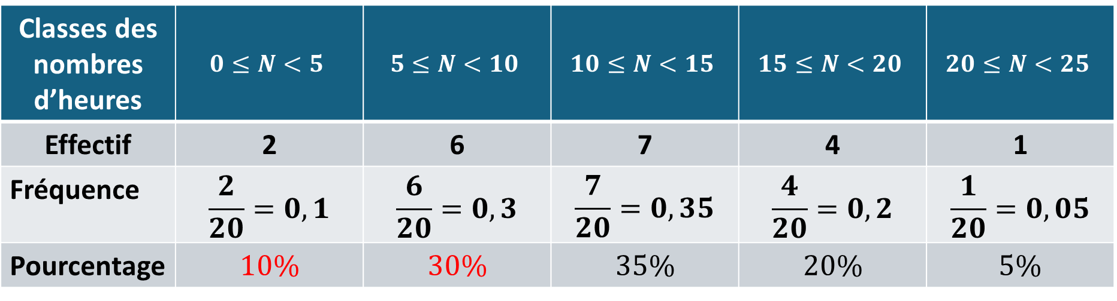
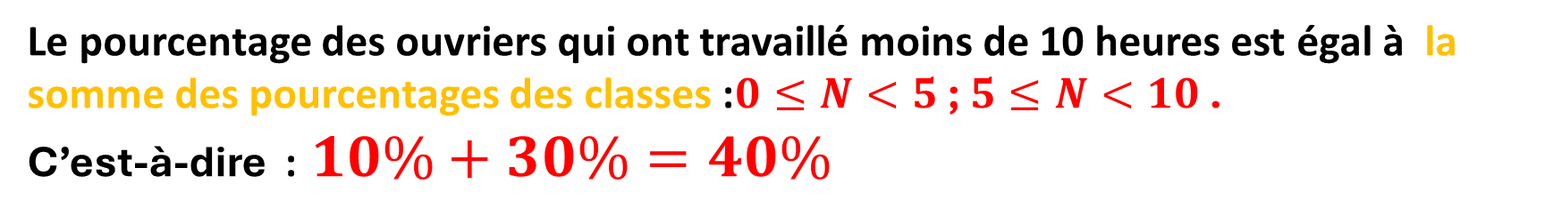
Voici la bonne réponse
L’enseignant laisse un moment de réflexion et explique la situation
Classes des nombres d’heures | $$0≤N<5$$ | $$5≤N<10$$ | $$10≤N<15$$ | $$15≤N<20$$ | $$20≤N<25$$
Effectif | 2 | 6 | 7 | 4 | 1
Fréquence | $$\frac{2}{20}=0,1$$ | $$\frac{6}{20}=0,3$$ | $$\frac{7}{20}=0,35$$ | $$\frac{4}{20}=0,2$$ | $$\frac{1}{20}=0,05$$
Pourcentage | $$10\%$$ | $$30\%$$ | $$35\%$$ | $$20\%$$ | $$5\%$$
Le pourcentage des ouvriers qui ont travaillé moins de 10 heures est égal à la somme des pourcentages des classes :$0≤N<5$ ; $5≤N<10$ .
C’est-à-dire :$10\%+30\%=40\%$

Slide 41


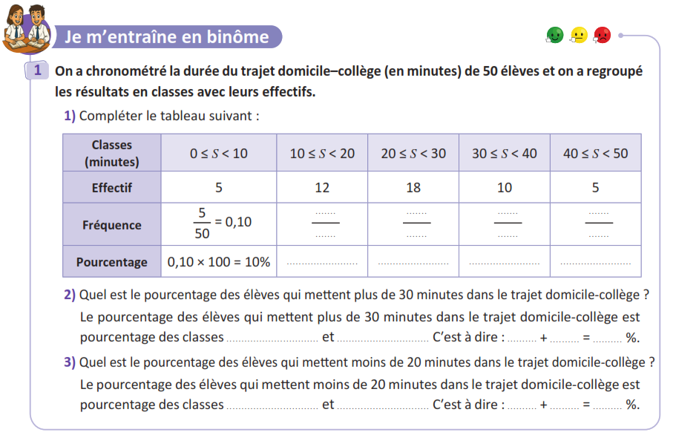
Travaillez individuellement puis discutez en binômes vos réponses.
L'enseignant accorde 2 min au travail individuel puis une minute de discussion. Il circule pour contrôler et donner des indications en cas de besoin.
Page:105

Slide 42














Prenez la correction sur vos livrets.
L’enseignant circule entre les rangs et contrôle les livrets.
12
18
10
5
=0,1
50
=0,24
50
=0,36
=0,2
50
50
$$0,24×100=24\%$$
$$3,6×100=36\%$$
$$0,2×100=20\%$$
$$0,1×100=10\%$$
$$30≤S<40$$
4$0≤S<50$
$$20\%$$
1$0\%$
3$0\%$
$$0≤S<10$$
1$0≤S<20$
$$10\%$$
$$24\%$$
$$34$$

Slide 43
7 min

Slide 44
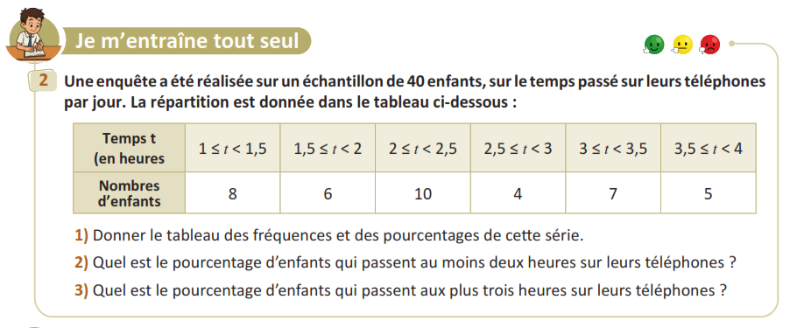
Prenez votre livret et votre crayon, puis répondez individuellement aux exercices. Vous avez 10 min
L’enseignant vérifie les productions des élèves, donne une aide individuelle en cas de difficulté et oriente les élèves ayant terminé vers le défi.
Page:105

Slide 45

Le temps est terminé. Voyons ensemble la solution des exercices.
L’enseignant accorde 5 min pour donner l’occasion aux élèves de présenter leurs productions et corrige au tableau.
Temps Écoulé

Slide 47

Qui peut me dire ce que nous avons appris aujourd’hui?
L’enseignant encourage les à exprimer ce qu’ils ont appris avec leurs propres mots

Slide 48
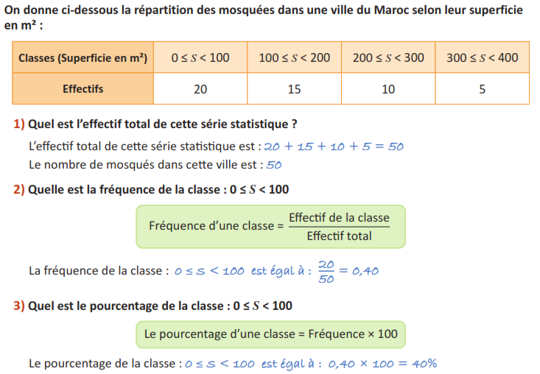
Dans cette séance nous avons appris à lire un tableau de données regroupées en classes
L’enseignant donne un rappel de la séance.

Slide 49
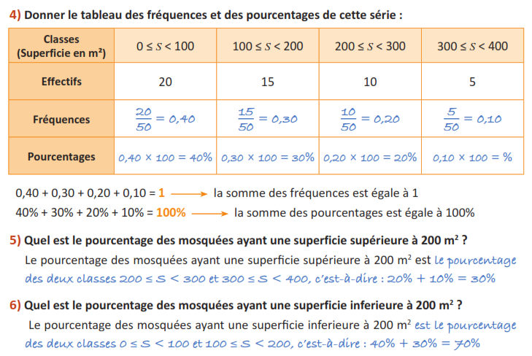
Dans cette séance nous avons appris les étapes à suivre pour lire un graphe .
L’enseignant donne un rappel de la séance.

Slide 50
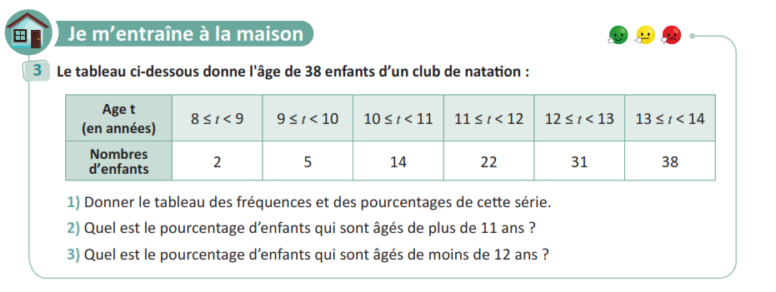
Voici l’exercice à faire à la maison pour la séance prochaine.
L’enseignant incite les élèves à faire l’exercice à la maison, puis clôt la séance..
Page:105

Slide 51

C’est la fin de notre séance. N’oubliez pas de réviser votre leçon
L’enseignant incite les élèves à faire l’exercice à la maison, puis clôt la séance..

